Slide 1
Une vie de butineuse
Les abeilles de papidoubs
Photos et création Marc BIELLE

Slide 2
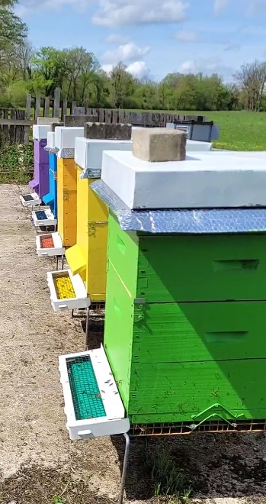
Le rucher Wok

Slide 3
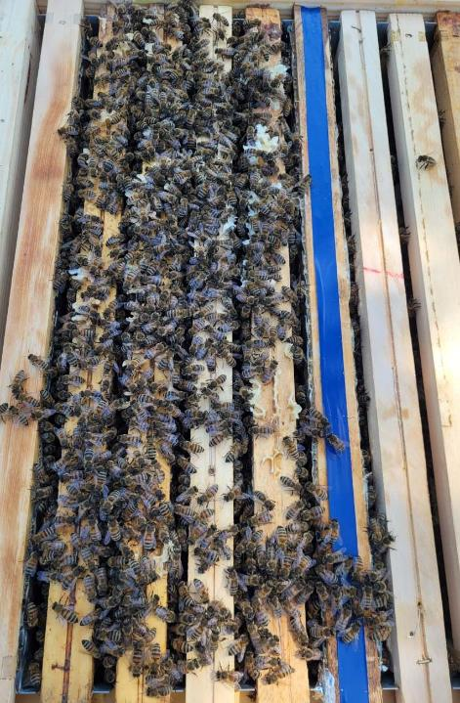
Histoire de chambre

Slide 4
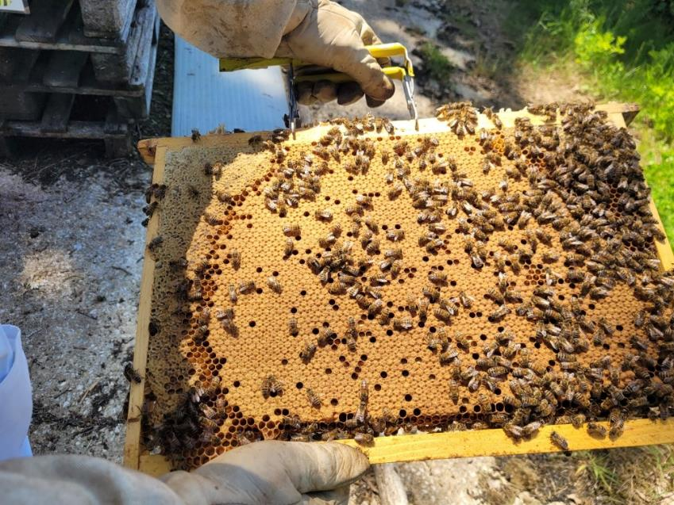
La maternité des butineuses

Slide 5
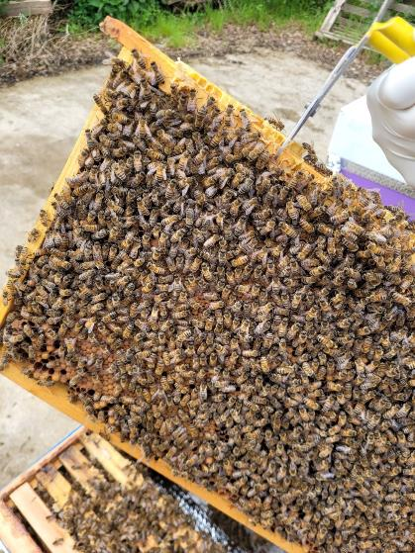
La vie collective

Slide 6
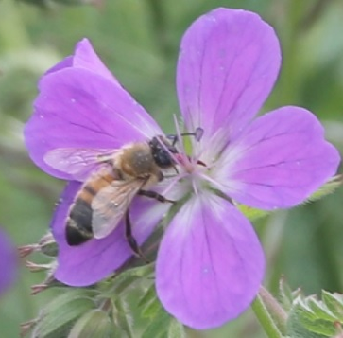
Hmm!!
Le geranium des bois

Slide 7
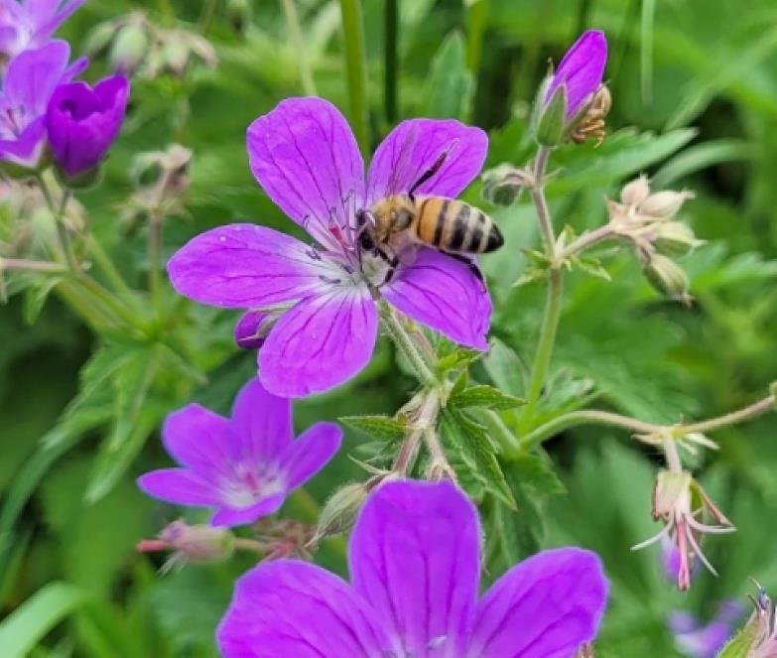
Abeille
ShadockPompant un geranium des bois

Slide 8
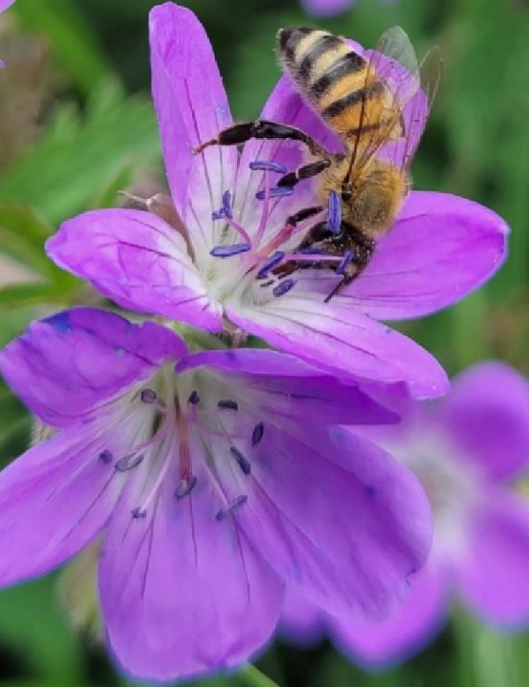
Nectar d’une « sauvage »

Slide 9
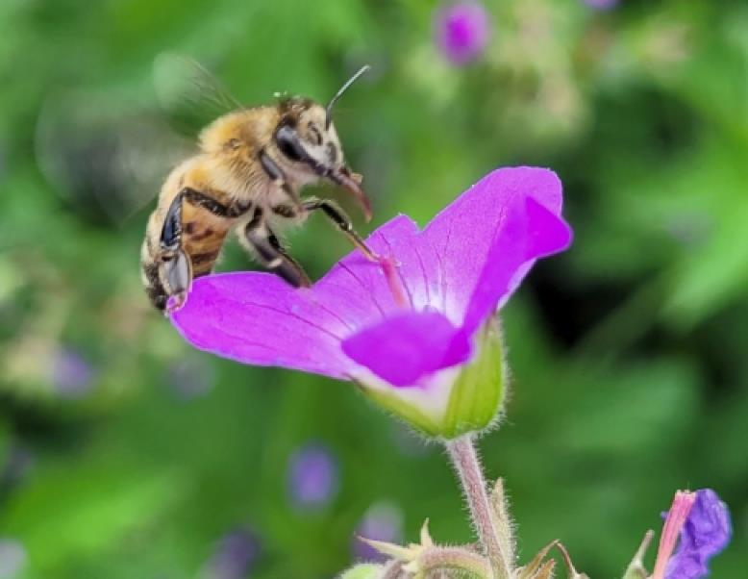
Approche de precision

Slide 10
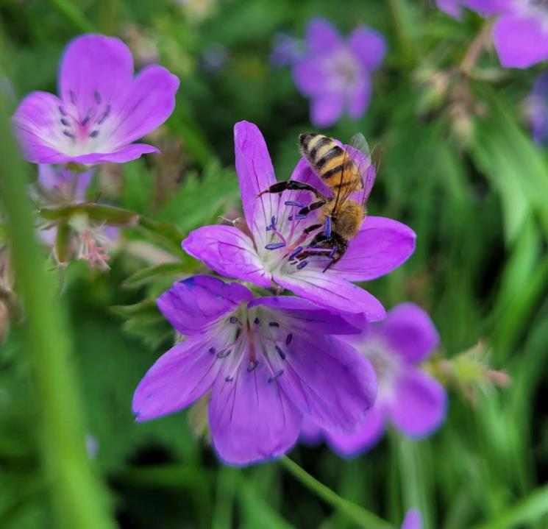
Cul par dessus tête

Slide 11
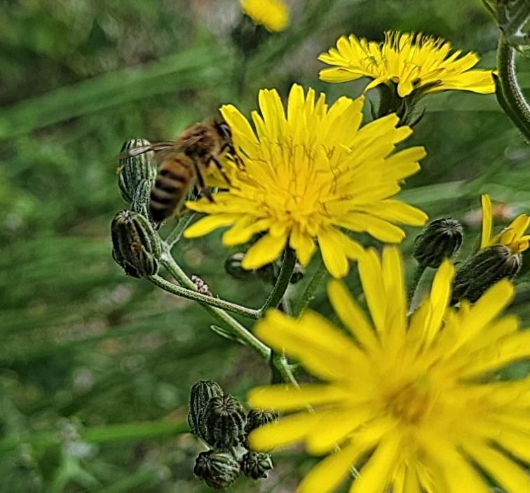
Dompter la crepide hérissée

Slide 12
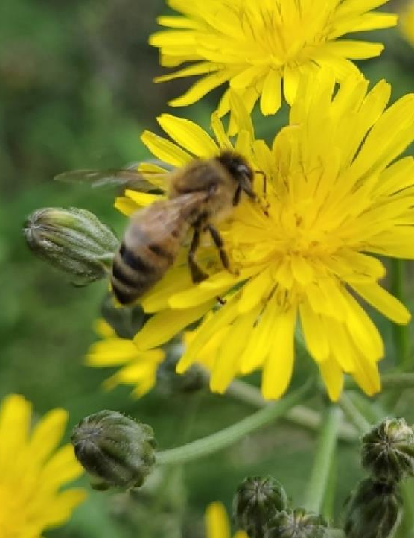
La crépide
Hirsute coifee

Slide 13
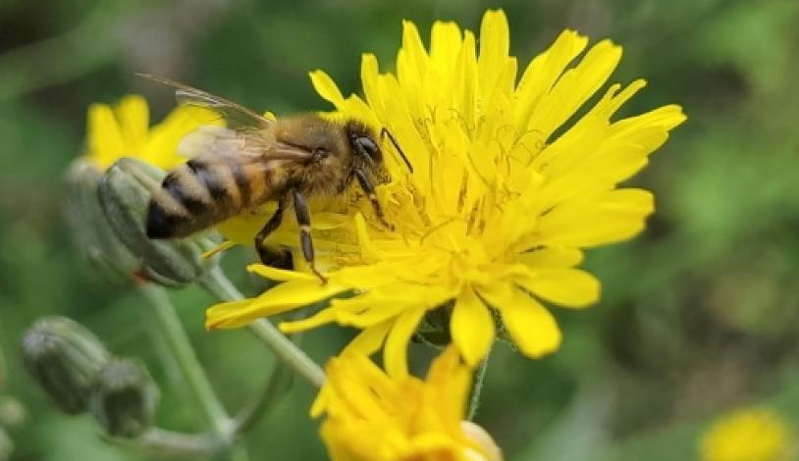
La crépide jusqu’à la lie !

Slide 14
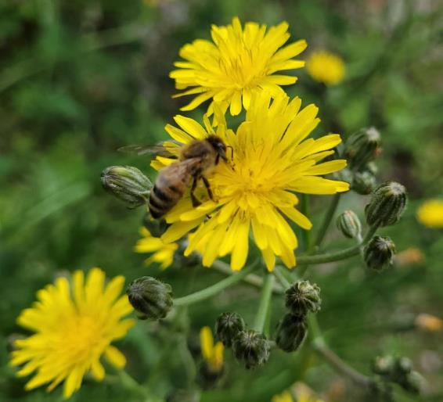
Au Coeur de l’ouvrage

Slide 15
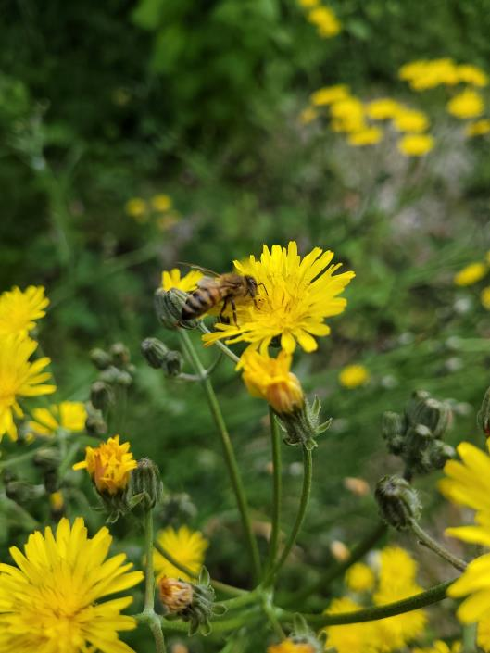
UN baiser posé

Slide 16
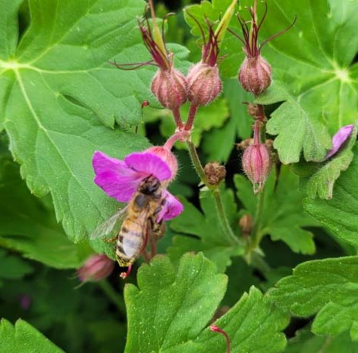
Le geranium sauvage c’est bon aussi

Slide 17
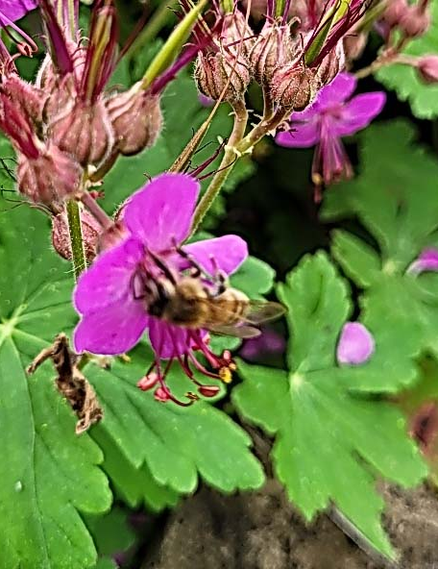
C’est bonnn!

Slide 18
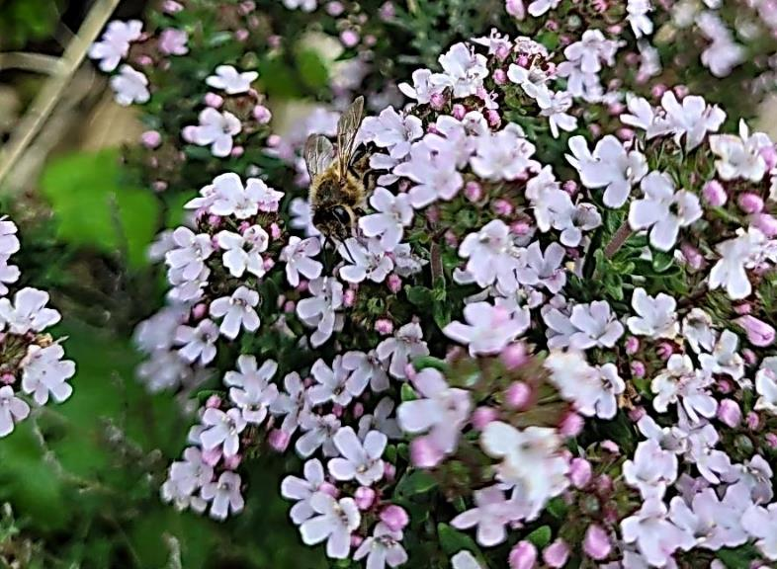
Thym
Thym

Slide 19
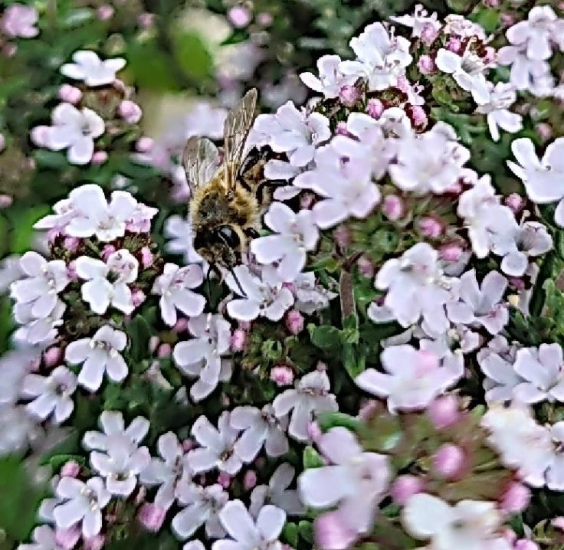
Rein
Thym Thym

Slide 20
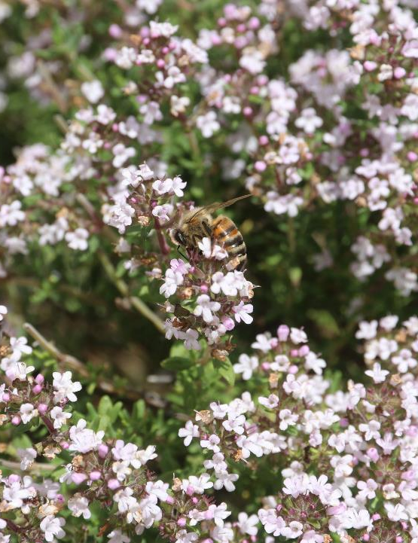
Arcquebouté au Thym

Slide 21
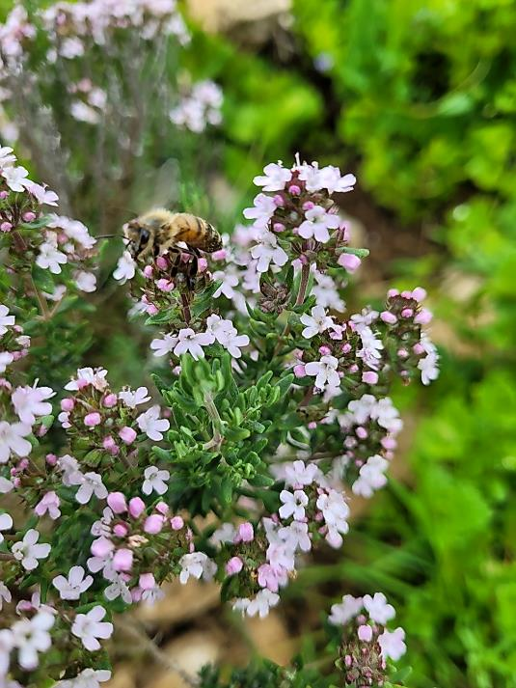
Fond de Thym !

Slide 22
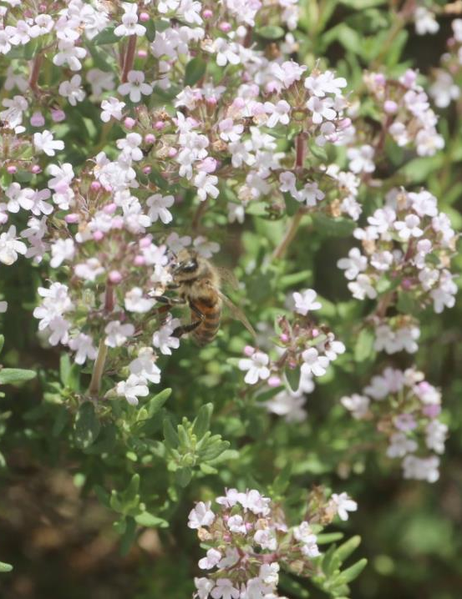
A la verticale

Slide 23
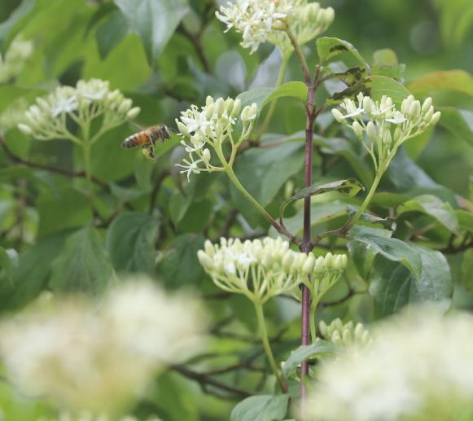
Le cornouiller sanguin

Slide 24
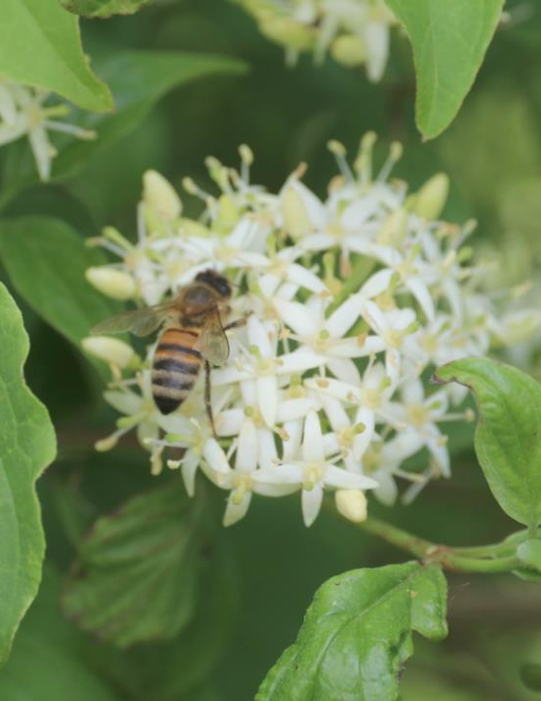
Raz la boule

Slide 25
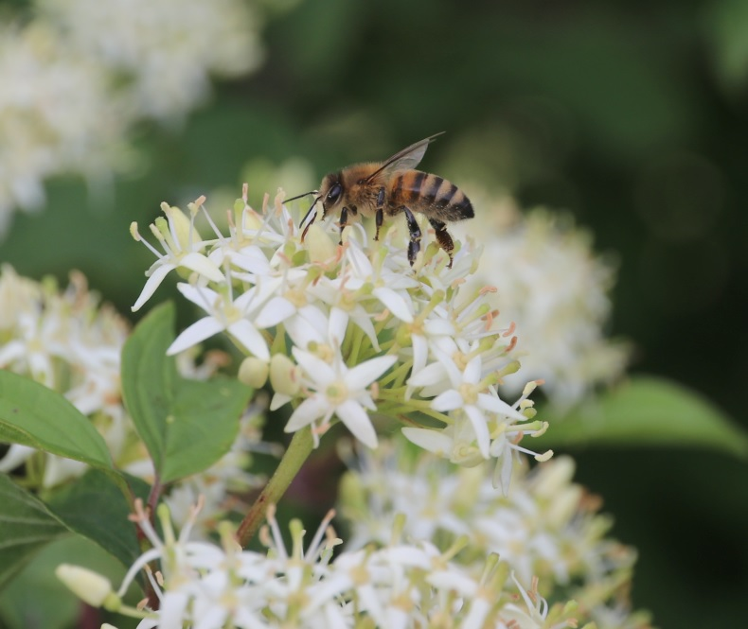
Puisant dans le puissant

Slide 26
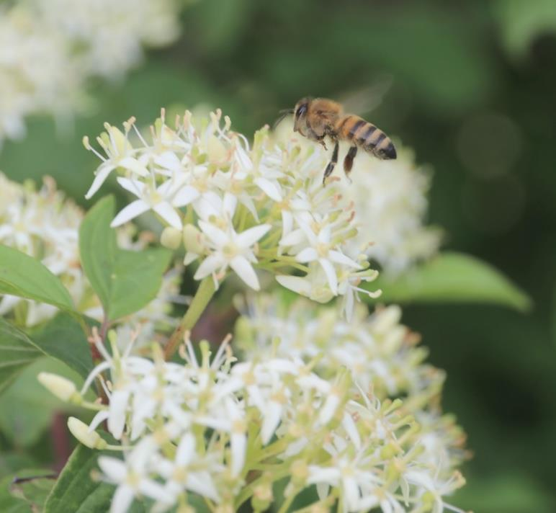
A l’abordage !

Slide 27
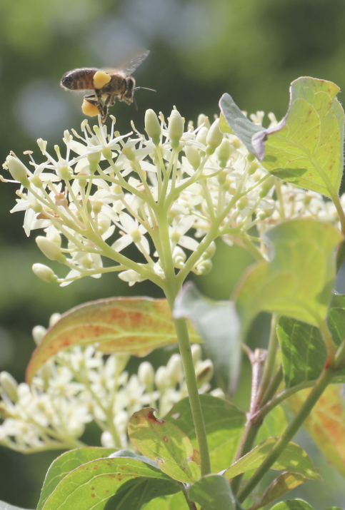
PElotage

Slide 28
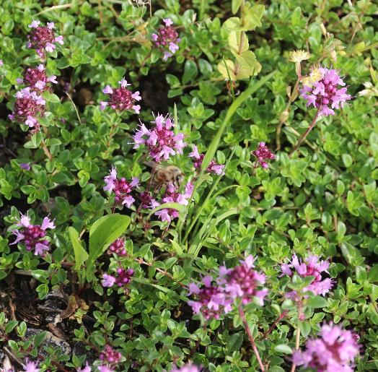
Sur le thym serpolet

Slide 29
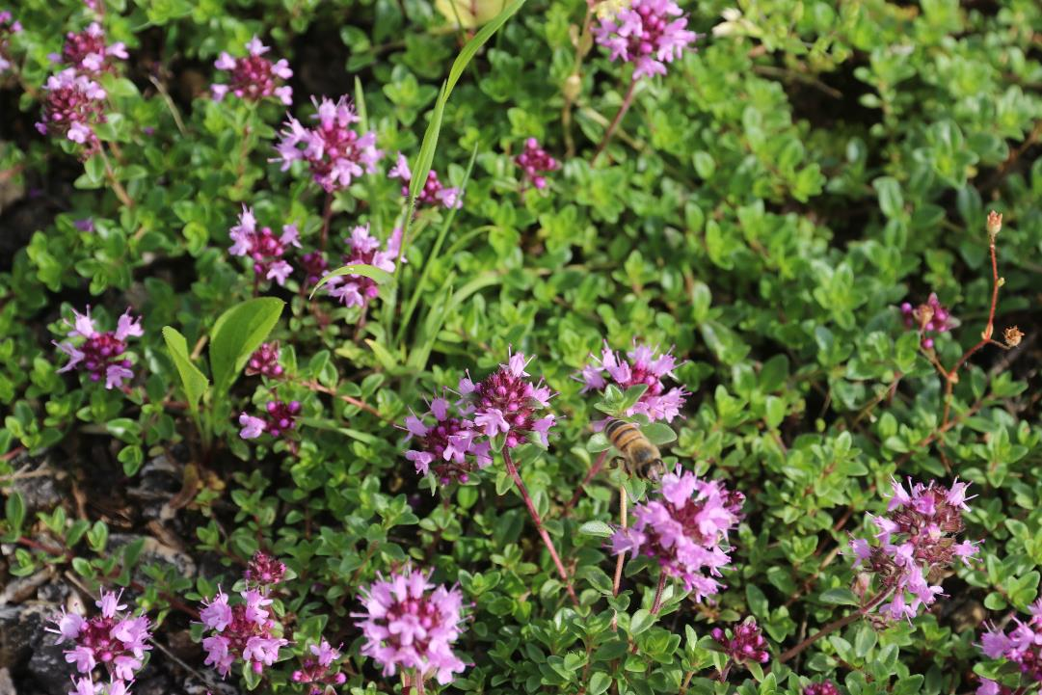

Slide 30
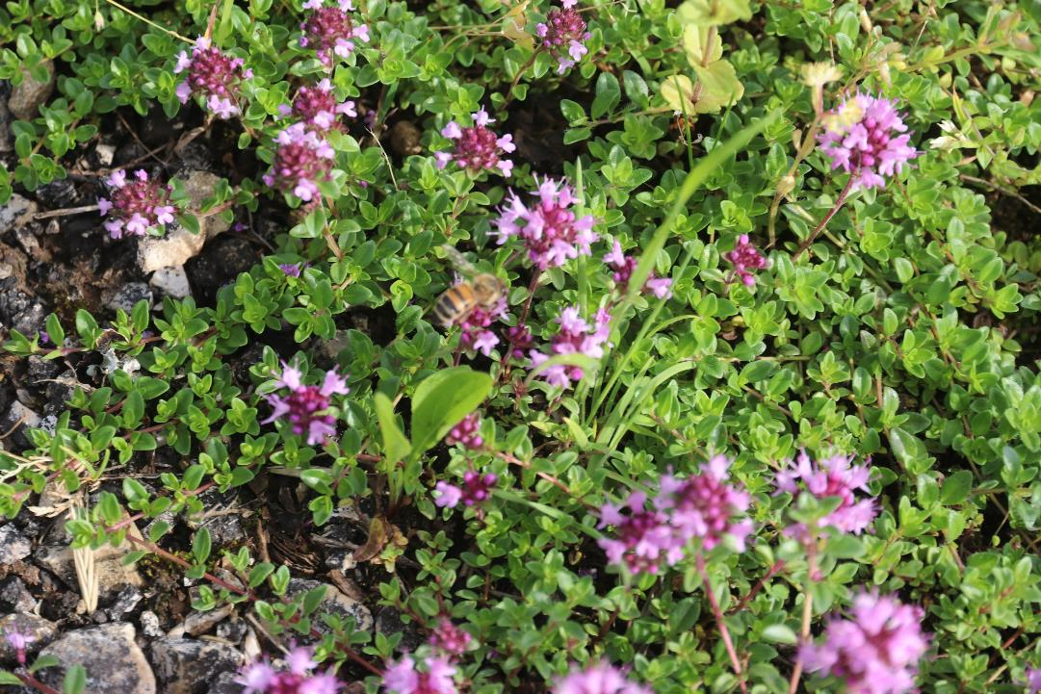

Slide 31
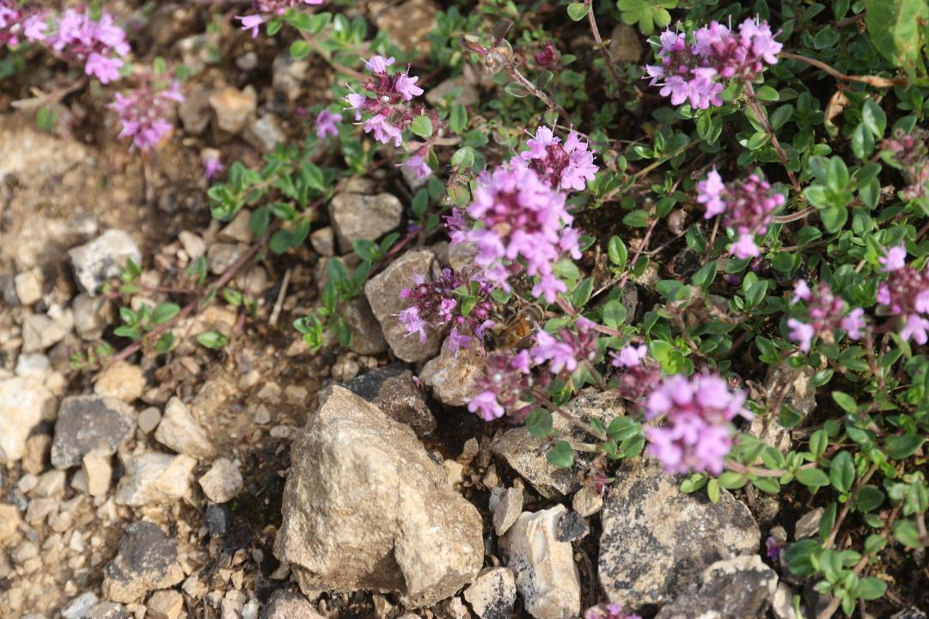

Slide 32
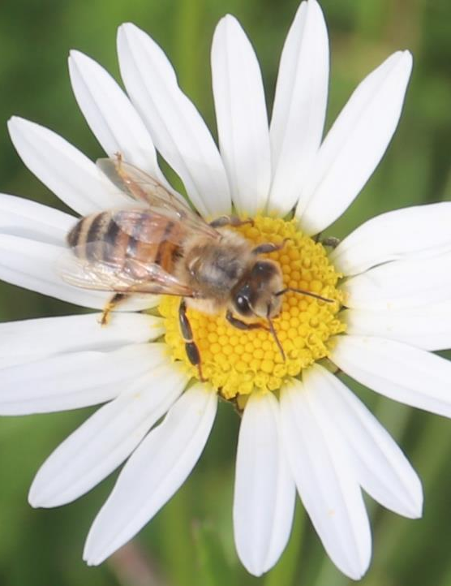
La Marguerite par Coeur

Slide 33
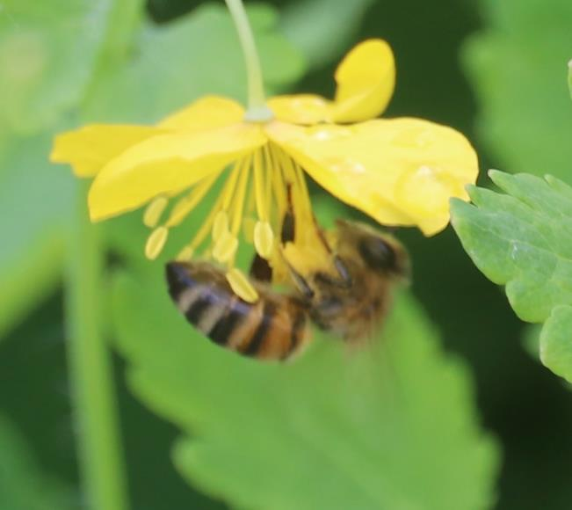
Chélidoine renversante

Slide 34
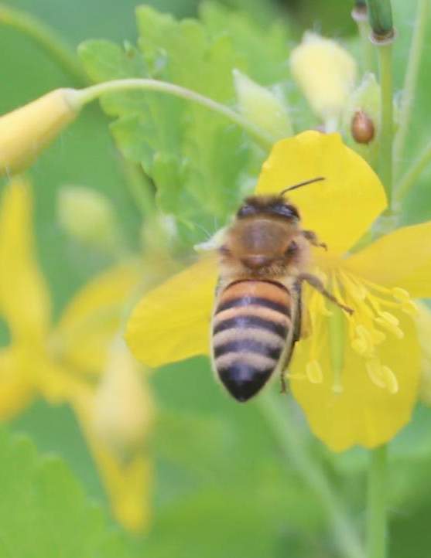
Chélidoine droit devant

Slide 35
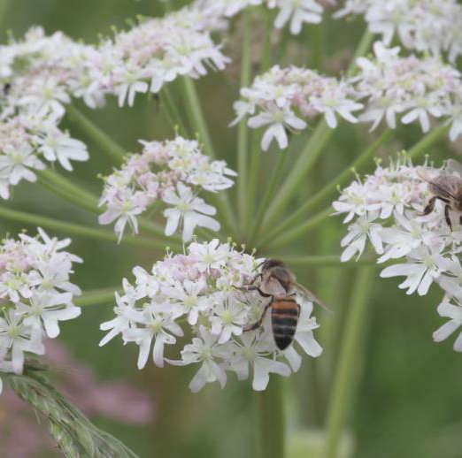
A Moi la carotte

Slide 36
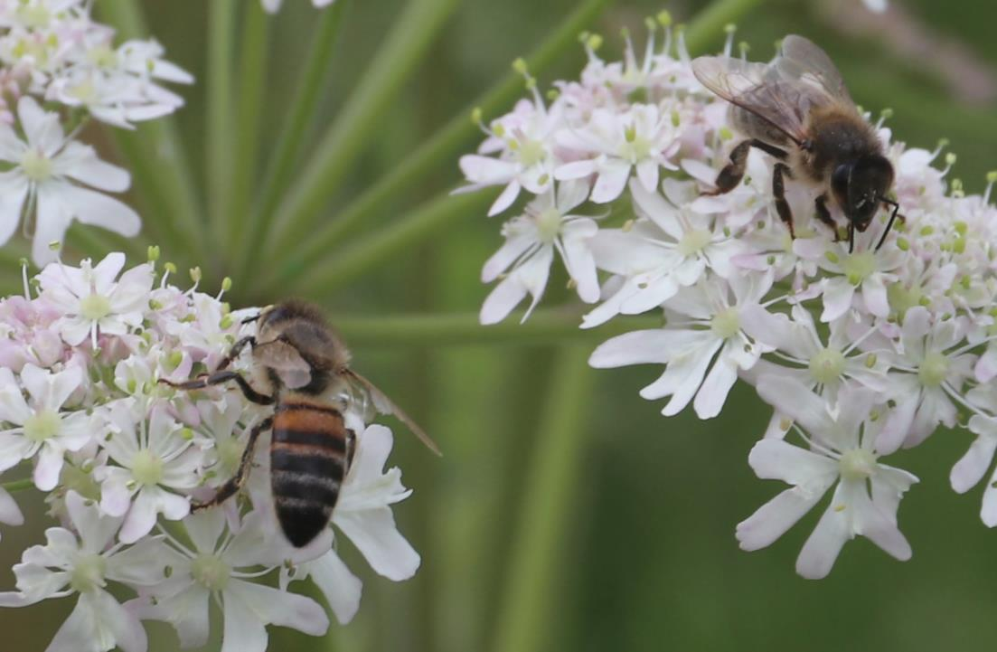

Slide 37
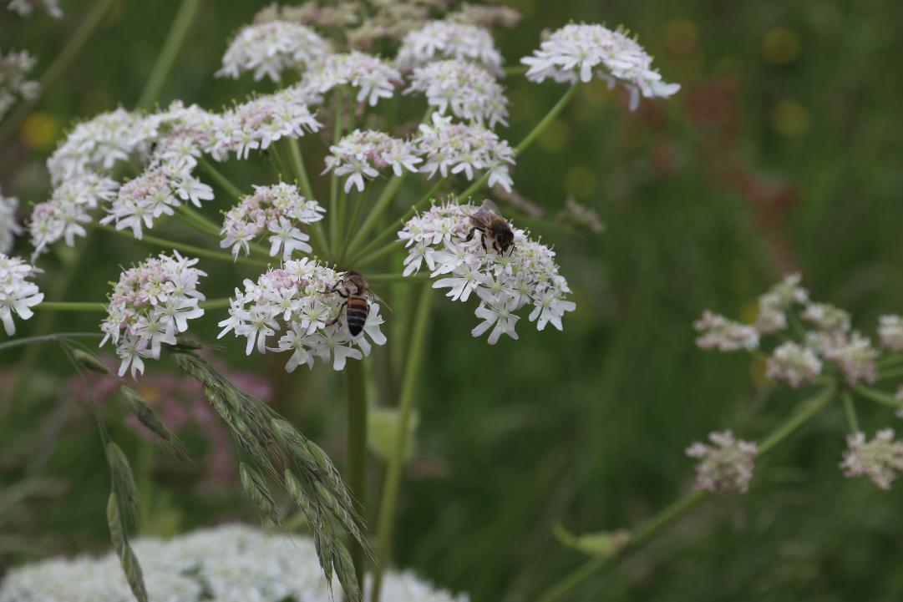

Slide 38
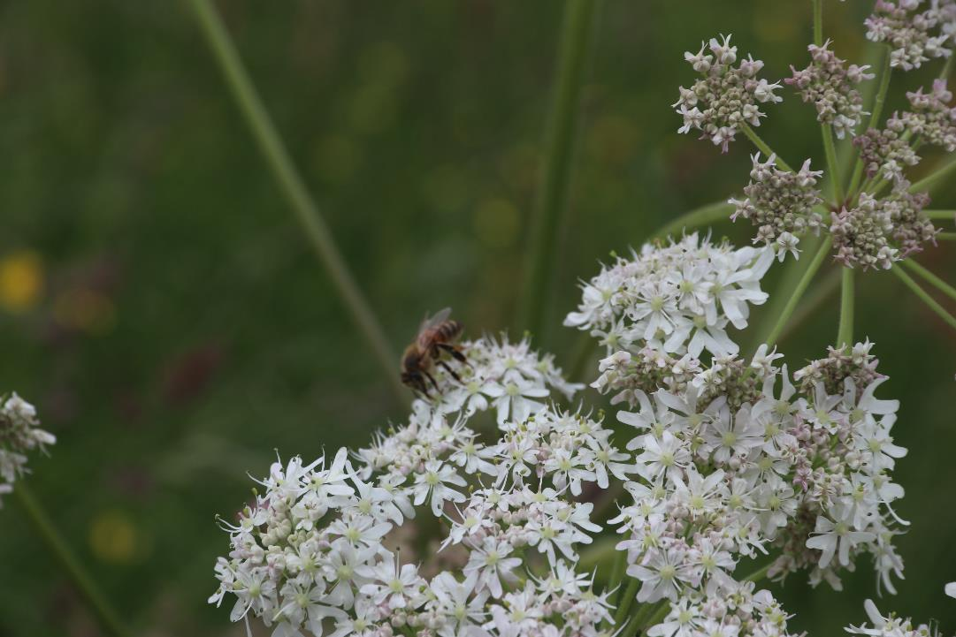

Slide 39
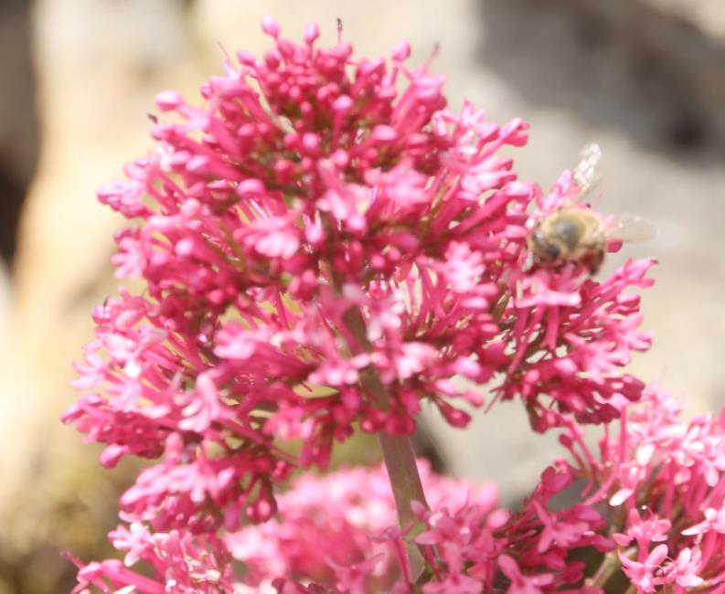
L’éclate dans Le Centranthus écarlate

Slide 40
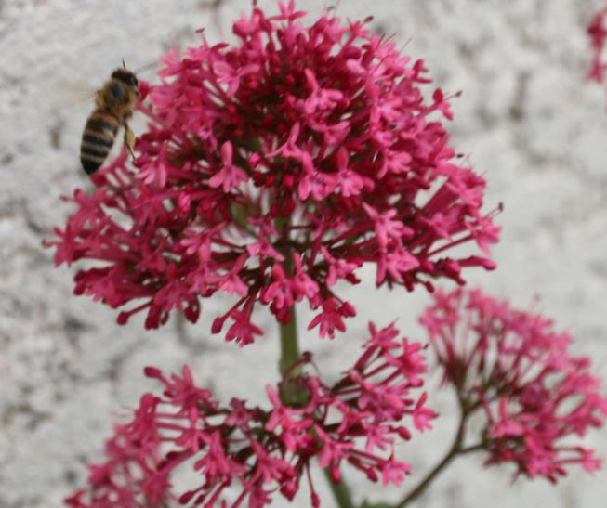
Avaler la Valériane

Slide 41
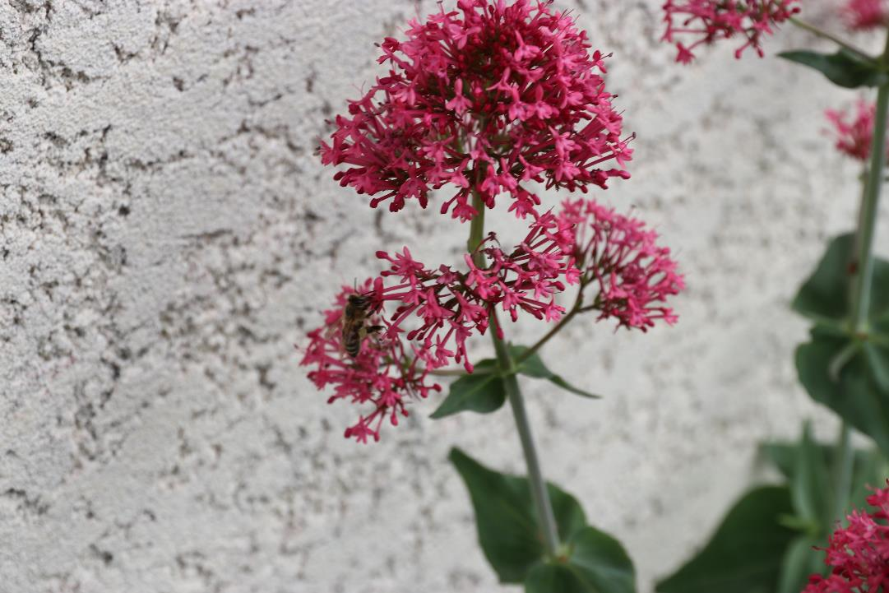

Slide 42
En position scabreuse sur une scabieuse des champs

Slide 43
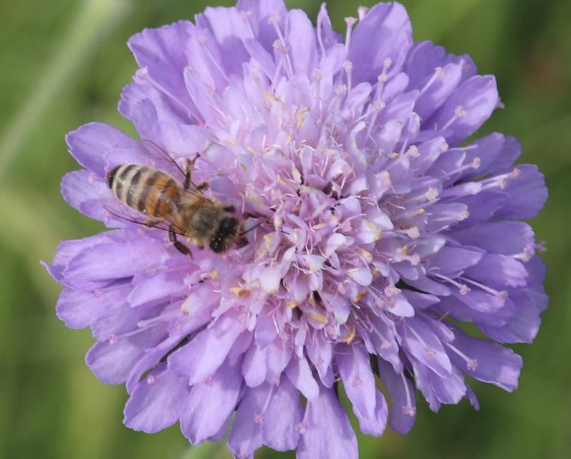
La touffe de la scabieuse des champs

Slide 44
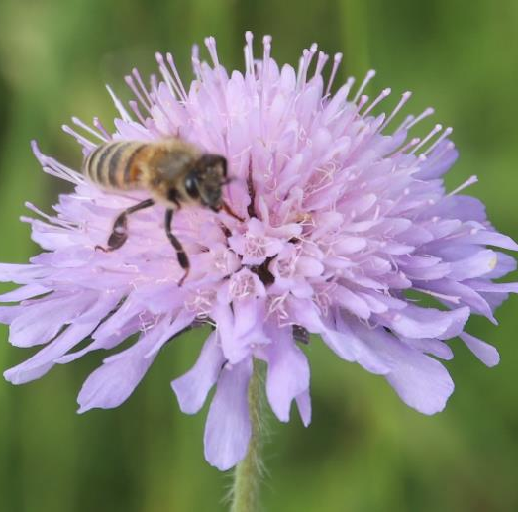
Le plein
SVP

Slide 45
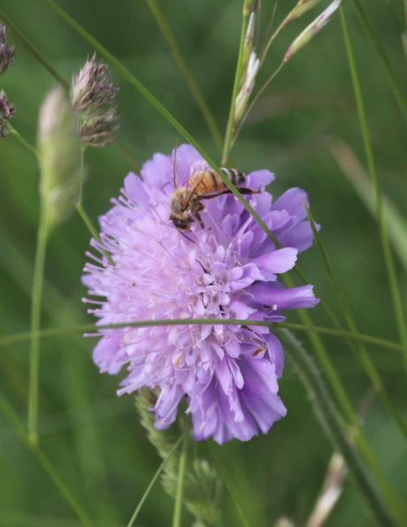
Que c’est bon !

Slide 46
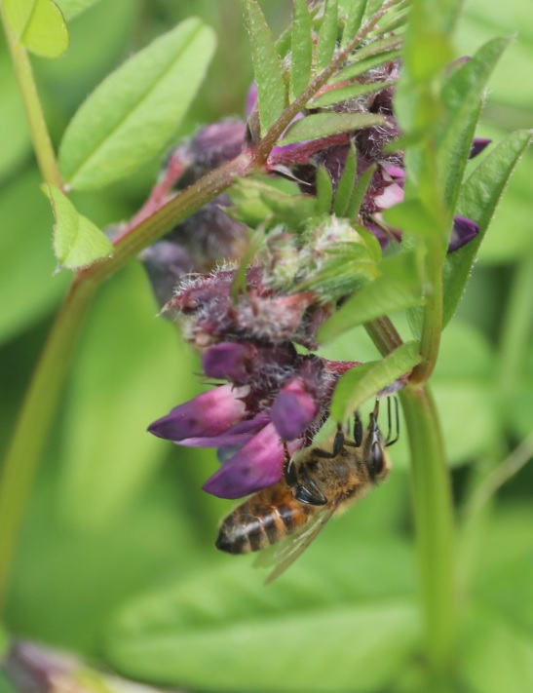
La gesse autocollante

Slide 47
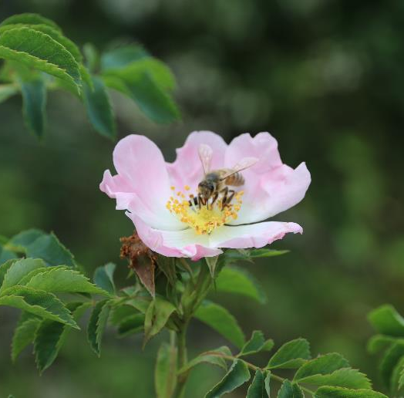
Sur l’églantier

Slide 48
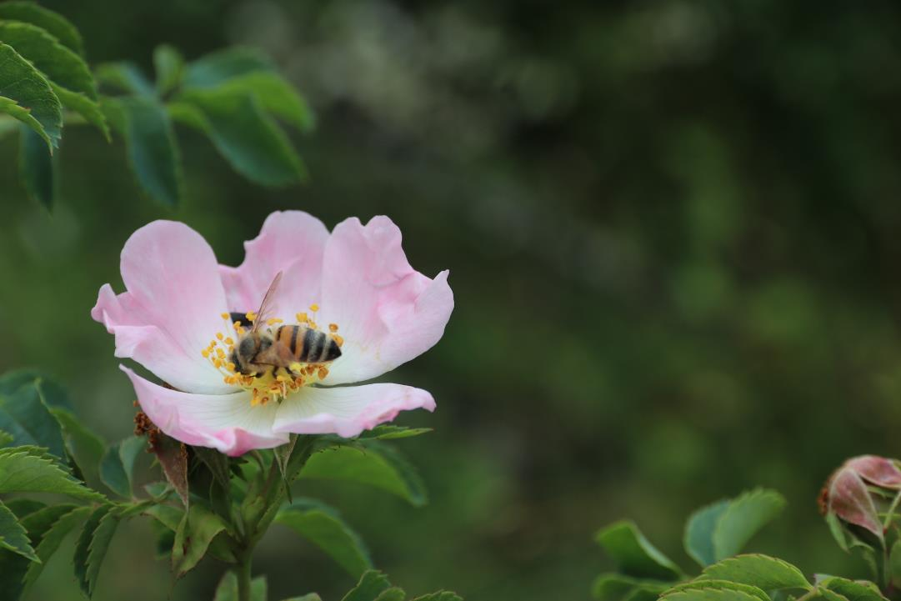

Slide 49
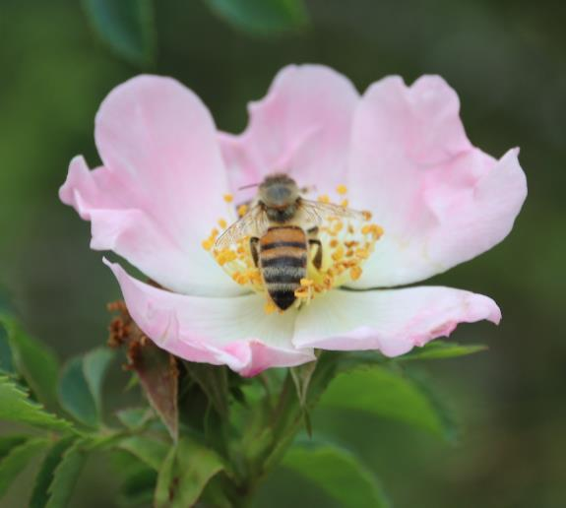
Eglantine par coeur

Slide 50
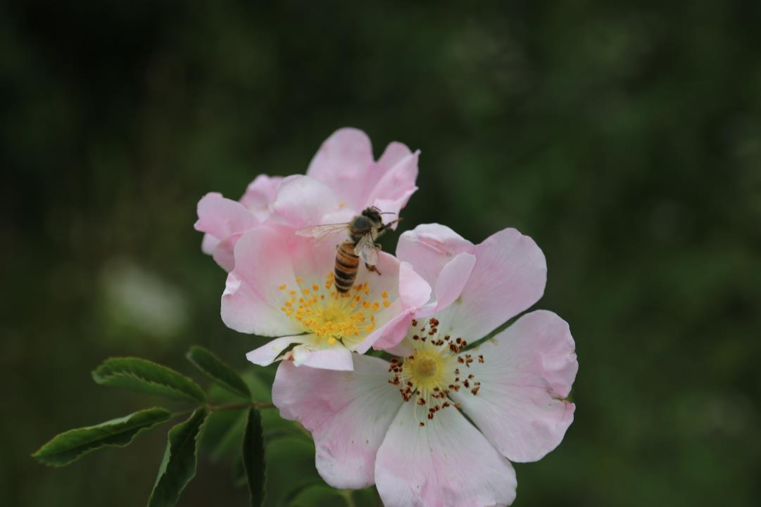

Slide 51
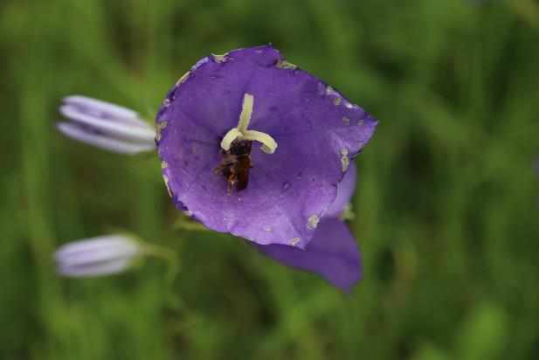
La campanule à peau de pêche à fond

Slide 52
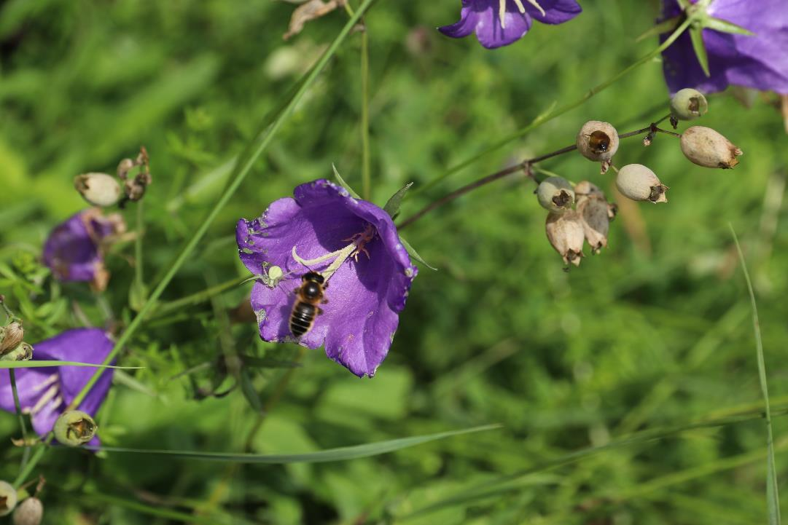

Slide 53

Plongée dans la campanule blanche

Slide 54


Slide 55

J’adore le jaune

Slide 56


Slide 57

La lavande d’hier

Slide 58


Slide 59


Slide 60


Slide 61

La ronce je fonce

Slide 62


Slide 64

J’appuis à fond sur la pétale !

Slide 65

Toutes les ronces se valent !

Slide 66


Slide 67

Renversant tilleul

Slide 68

Ennivrant tilleul

Slide 69

Le trèfle blanc quel bonheur !

Slide 70

Je coupe à Trèfle !

Slide 71

Atout
Trefle !

Slide 72
À suivre …… !

